Slide 1
Rim – kraljevstvo i republika
Nastavna tema: RAZVOJ RIMA, NJEGOVO TERITORIJALNO ŠIRENJE I PROCES PROPADANJA
POV. OŠ D.5.1.
Učenik obrazlaže proces stvaranja i širenja države,državno uređenja i upravljanje državom u starom vijeku

Slide 2
Ishodi
učenik:
objašnjava pojmove: Forum Romanum, senat, republika, konzul, diktator
uz pomoć udžbenika uspoređuje legendu i znanstvenu teoriju o nastanku grada Rima
navodi sličnosti i razlike u uređenju rimske kraljevine i republike

Slide 3
Za današnji rad ti je potrebno:
olovka,gumica,
flomaster
udžbenik
bilježnica

Slide 4
Uvod u novu temATSKU CJELINU – RIM
Prouči zemljovid na str. 166./167. u udžbeniku Klio 5 i pronađi grad Rim
Odgovori:
gdje je smješten grad Rim?
znaš li kako se zove poluotok na kojem je smješten?
o kojim gradovima na zemljovidu smo već učili?

Slide 5
u bilježnicu napiši naslov
RIM – kraljevstvo i republika
i današnji datum

Slide 6
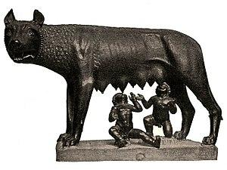
Rim – legenda i znanost
- pročitaj tekst u udžbeniku od str. 168 do 170 i u bilježnicu nacrtaj usporednu tablicu sa sljedećim podacima
 | LEGENDA | ZNANOST
vrijeme nastanka
kratak opis
sličnosti
razlike

Slide 7
najvažniji pojmovi
FORUM ROMANUM
KAPITOLIJSKO TROJSTVO
SENAT
KONZUL
NARODNA SKUPŠTINA
DIKTATOR
Opise pojmova pronaći češ u udžbeniku na str. 170 – 171, a klikom na riječ možeš pogledati kratak video.
Opise pojmova napiši u bilježnicu. Možeš svojim riječima.

Slide 8
u bilježnicu nacrtaj crtu vremena na kojoj ćeš označi razdoblje:
RIMSKOG KRALJEVSTVA
RIMSKE REPUBLIKE
OSNUTAK GRADA RIMA

Slide 9
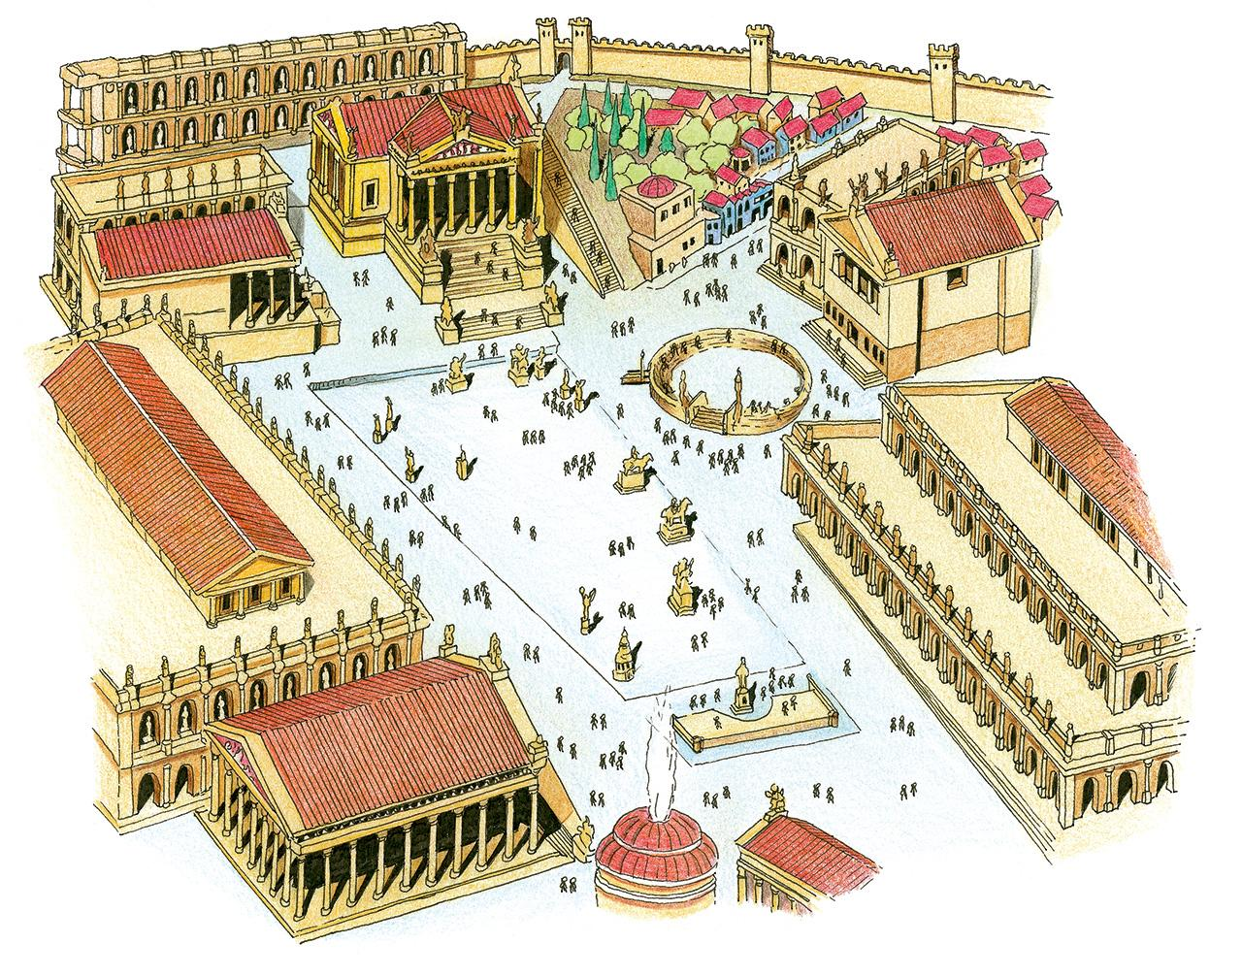
za kraj- ponovimo
KVIZ-POJMOVI

Slide 10
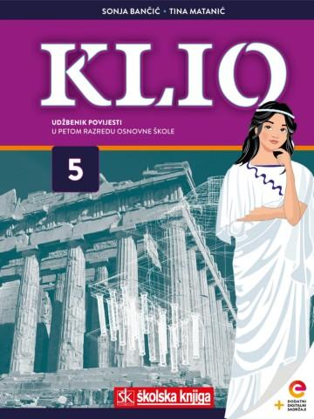

izvori
Skeniraj pomoću aplikacije e-sfera kod i pogledaj dodatni digitalni sadržaj

